Slide 1






oPTIMIZACIÓN BAYESIANA EN PÉLICULAS DELGADAS
Diego Yael Islas Santoyo

Slide 2



Introducción
Objetivos generales
Objetivos específicos
Evaluación de resultados

Slide 3
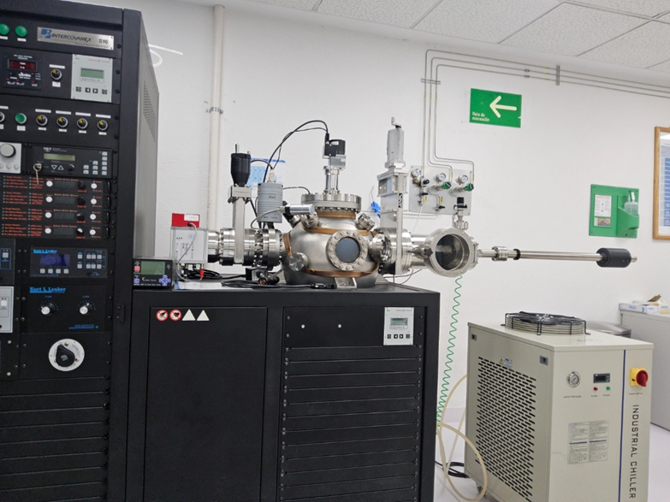
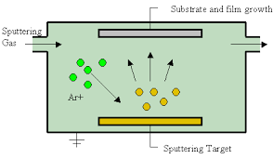
¿Qué se debe de saber primero?

Slide 4
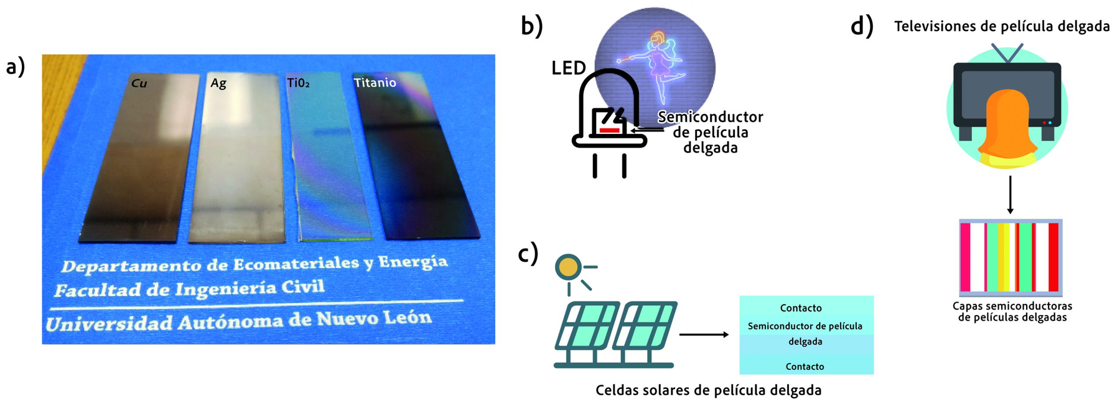
Peliculas delgadas
  Dispositivos electrónicos
  Dispositivos ópticos
  Dispositivos enérgeticos

Slide 5


¿Por qué la optimización bayesiana?

Slide 6
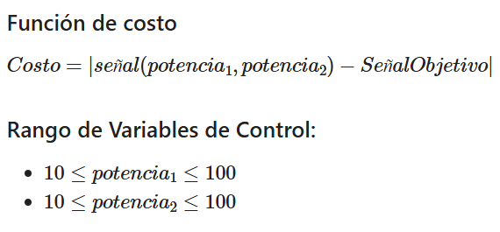
Función costo

Slide 7
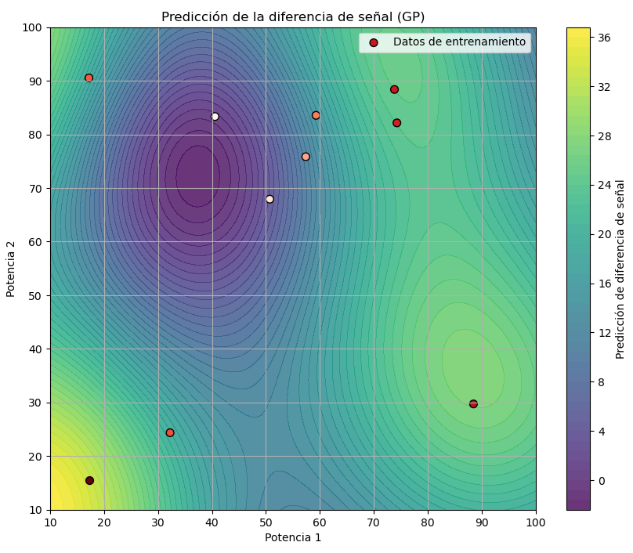
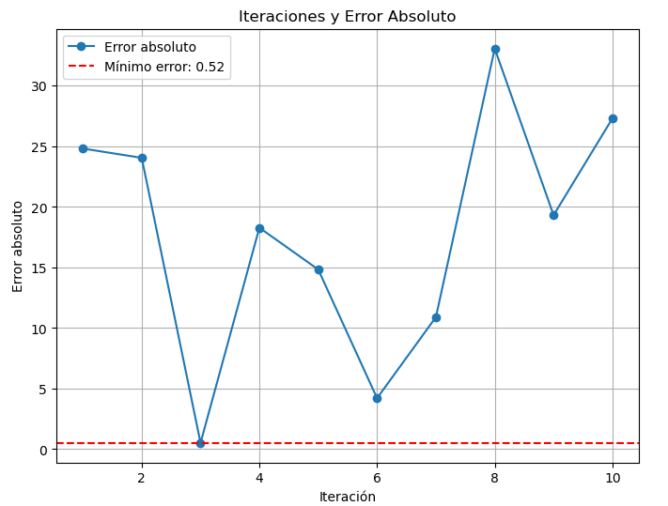

Resultados

Slide 8
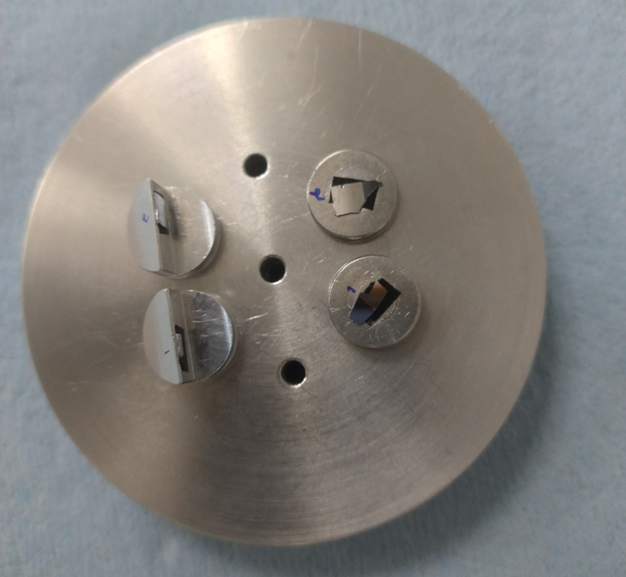
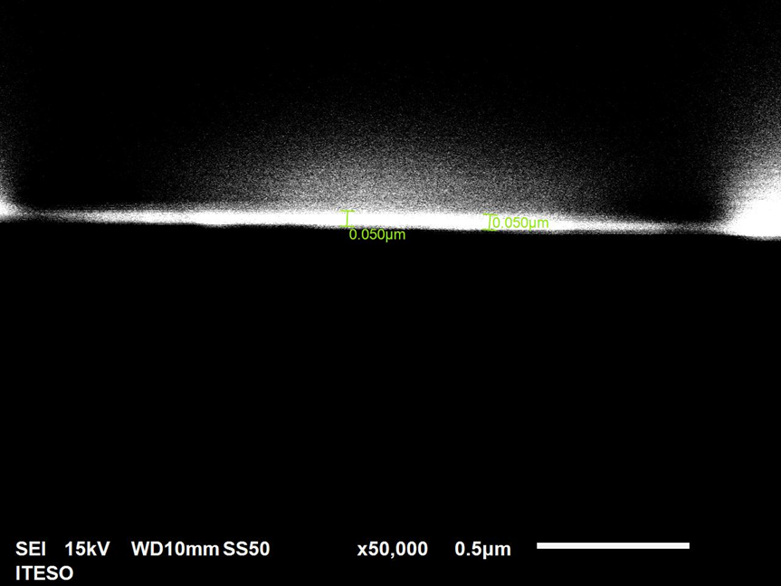
Prueba

Slide 9
Puntos Importantes:
  Parámetros
  Variables
  Iteraciones
  Material a depositar

Slide 10
Conclusiones:

Slide 11
Referencias:
  Mulato, D. (2024). Analisis estadisticos y técnicas experimentales [18]. Instituto Tecnológico y de Estudios Superiores de Occidente (ITESO), Tlaquepaque, Jalisco, México.
  Pérez, S. (2024). Síntesis y caracterización de nanomateriales III [24]. Instituto Tecnológico y de Estudios Superiores de Occidente (ITESO), Tlaquepaque, Jalisco, México.
  Fébba, D. M., Talley, K. R., Johnson, K., Schaefer, S., Bauers, S. R., Mangum, J. S., Smaha, R. W., & Zakutayev, A. (2023). Autonomous sputter synthesis of thin film nitrides with composition controlled by Bayesian optimization of optical plasma emission. APL Materials, 11(7). https://doi.org/10.1063/5.0159406
  Shahriari, B., Swersky, K., Wang, Z., Adams, R. P., & De Freitas, N. (2016). Taking the Human Out of the Loop: A Review of Bayesian Optimization. Proceedings of the IEEE, 104(1), 148-175. https://doi.org/10.1109/JPROC.2015.2494218
  Frazier, P. I. (2018). A Tutorial on Bayesian Optimization. https://arxiv.org/abs/1807.02811
  Smith, D. L. (1995). Thin-film deposition: principles and practice. McGraw-Hill.
  Ohring, M. (2002). Materials Science of Thin Films (2nd ed.). Academic Press.
  Brochu, E., Cora, V. M., & De Freitas, N. (2010). A Tutorial on Bayesian Optimization of Expensive Cost Functions, with Application to Active User Modeling and Hierarchical Reinforcement Learning. https://arxiv.org/abs/1012.2599

Slide 12
Gracias
por su atención

